Slide 1
Φωνητικη - ΦΩΝΟΛΟΓΙΑ
Παπαζαχαρίου Δημήτρης
Θεοδωρίδου Μαριέττα- Χρυσοβαλάντου
Υπ. Διδάκτωρ Πανεπιστήμιο Πατρών

Slide 2

Τι είναι η συλλαβη;
Μια φωνολογική ενότητα που αποτελείται από ένα τουλάχιστον στοιχείο που ονομάζεται πυρήνας. Βρίσκεται πάνω από το τεμάχιο αλλά και κάτω από τη λέξη.
Στην ελληνική, πυρήνας (Π) συλλαβής είναι το φωνήεν.

Slide 3
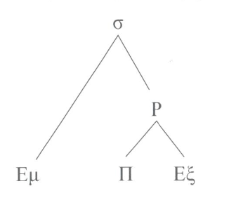
Τι ειναι η συλλαβη;
Τις περισσότερες φορές όμως μια συλλαβή (σ) περιέχει και στοιχεία συμφωνικά από τα οποία μπορεί να πλαισιώνεται.
Η ακολουθία σύμφωνο- φωνήεν (ΣΦ) αποτελεί τη λιγότερο μαρκαρισμένη συλλαβή διαγλωσσικά.
Το συμφωνικό υλικό που προηγείται ενός φωνήεντος στο εσωτερικό μιας συλλαβής σχηματίζει τη συλλαβική έμβαση (Εμ).
Συλλαβές που δεν λήγουν σε φωνήεν, που δεν είναι δηλαδή ανοιχτές, αλλά λήγουν σε σύμφωνο και περιέχουν έξοδο (Εξ), λέγονται κλειστές.
Παραδοσιακά, ο πυρήνας μαζί με την έξοδο αποτελούν τη ρίμα (Ρ).

Slide 4
Τι ειναι η συλλαβη;
Κάθε τερματικός σταθμός (Π, Εμ, Εξ) μπορεί να εμφανιστεί είτε απλό είτε σύνθετο.
Ο απλός Π περιέχει ένα Φ [ti.'mi], ο σύνθετος Π περιέχει μία δίφθογγο ['γaj.δa.ros].
Οι απλές Εμ περιέχουν ένα Σ ['pe.ta], οι σύνθετες Εμ περιέχουν παραπάνω από ένα Σ ['pe.tra].
Οι απλές Εξ περιέχουν ένα Σ ['pan], οι σύνθετες Εμ περιέχουν παραπάνω από ένα Σ ['eks].

Slide 5
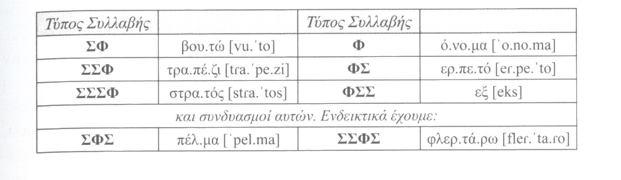
Τυποι συλλαβησ ελληνικησ

Slide 6
Αρχη της μεγιστησ εμβασησ
Maximal Onset Principle, Kahn 1976.
Σύμφωνα με τη θεωρία αυτή, δίνεται προτεραιότητα στον σχηματισμό της Έμβασης πριν από εκείνον της Εξόδου.
Είναι πιο πιθανό ένας ομιλητής να συλλαβοποιήσει μια ακολουθία φθόγγων /ΦΣΦ/ ως [Φ.ΣΦ] παρά ως *[ΦΣ.Φ].
Αυτό έχει ως αποτέλεσμα η ΣΦ να θεωρείται ως η πιο αμαρκάριστη και φυσική επιλογή συλλαβής.
Στην ελληνική παρόλο που επιτρέπονται συνθετότερα συλλαβικά σχήματα, συχνά η προτίμηση για ΣΦ συλλαβή ανακύπτει μέσα από προαιρετικές φωνολογικές διαδικασίες, όπως η αποβολή και η επένθεση.

Slide 7
Αρχη της μεγιστησ εμβασησ
Ας δούμε μία άλλη ακολουθία φθόγγων /ΣΦΣΣΦ/.
Θα μπορούσαν να υπάρξουν 2 περιπτώσεις συλλαβοποίησης, [ΣΦ.ΣΣΦ] ή [ΣΦΣ.ΣΦ].
Αν ίσχυε μόνο η Αρχή της μέγιστης Έμβασης, τότε θα προκρινόταν μόνο η [ΣΦ.ΣΣΦ] δομή.
Ωστόσο, υπεισέρχονται και άλλοι παράγοντες κατά τη συλλαβοποίηση οι οποίοι εξετάζουν τη φύση των διαδοχικών συμφώνων ως προς τα δ.χ., κυρίως του τόπου άρθρωσης.
Ο βασικότερος παράγοντας είναι αυτός της ηχητικότητας που χαρακτηρίζει τους ήχους ως προς την ακουστική τους ένταση και την τάση τους για αυθόρμητη ηχηρότητα.

Slide 8
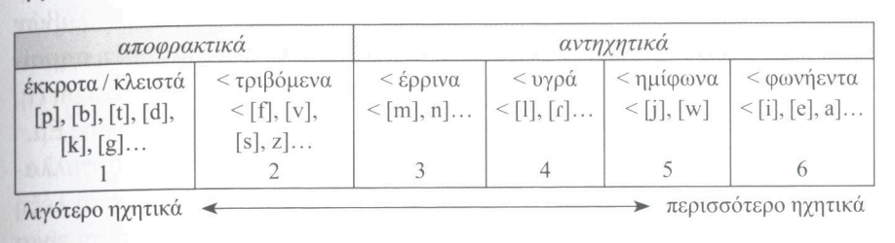
ΑΡΧΗ ΑΛΛΗΛΟΥΧΙΑΣ ΗΧΗΤΙΚΟΤΗΤΑΣ
Sonority Sequencing Principle, п .x. Selkirk 1984• Clements 1990 μ.ά.
Η ηχητικότητα της συλλαβής πρέπει να αυξάνεται από την έμβαση προς τον πυρήνα όπου και κορυφώνεται και να ελαττώνεται από τον πυρήνα προς την έξοδο.

Slide 9
ΝΟΜΟΣ ΤΗΣ ΣΥΛΛΑΒΙΚΗΣ ΕΠΑΦΗΣ
Syllable Contact Law, Vennemann 1988
Στα όρια των συλλαβών θα πρέπει να αποφεύγεται η άνοδος σε ηχητικότητα. Το σύμφωνο της εξόδου της πρέπει να έχει υψηλότερη ή έστω την ίδια ηχητικότητα με εκείνη του συμφώνου της ακόλουθης έμβασης.
Το σύμφωνο της Εξ της συλλαβής πρέπει να έχει υψηλότερη ή έστω την ίδια ηχητικότητα με εκείνη του συμφώνου της ακόλουθης Εμ.

Slide 10
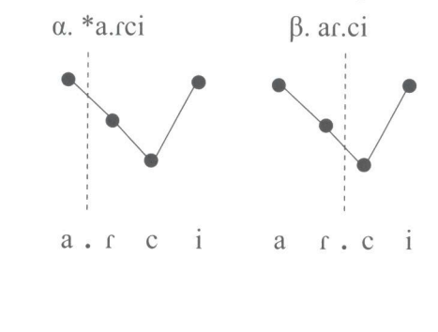
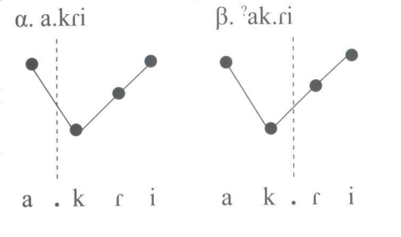
ΝΟΜΟΣ ΤΗΣ ΣΥΛΛΑΒΙΚΗΣ ΕΠΑΦΗΣ

Slide 11
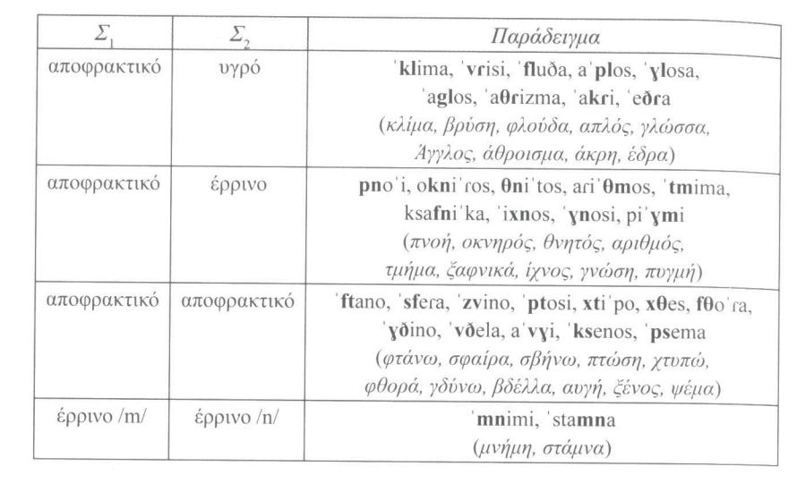
Πιθανεσ συνθετεσ εμβασεισ στην ελληνικη (τοπιντζη 2021)

Slide 12
Βιβλιογραφια
Φωνολογία, Ι. Καππα και Ν. Τοπιντζή, στο Εισαγωγή στη γλωσσολογία Θεμελιώδεις έννοιες και βασικοί κλάδοι με έμφαση στην ελληνική γλώσσα
2.5 Συλλαβή και συμφωνικά συμπλέγματα, σελ. 132-141

